Slide 1

EL CAMINO DE LA SABIDURIA.
INTRODUCCION:
Salomón se identifica a sí mismo como autor de los Proverbios.
Proverbios.1:1.
Los proverbios de Salomón, hijo de David, rey de Israel:
Es evidente que los compuso siendo rey de Israel.
A propósito, eso indica que fue después de que recibió “sabiduría y ciencia” para dirigir al pueblo de Israel.
II Crónicas.1:10.
Dame ahora sabiduría y conocimiento, para que pueda salir y entrar delante de este pueblo; porque, ¿quién podrá juzgar a este pueblo tuyo tan grande?

Slide 2
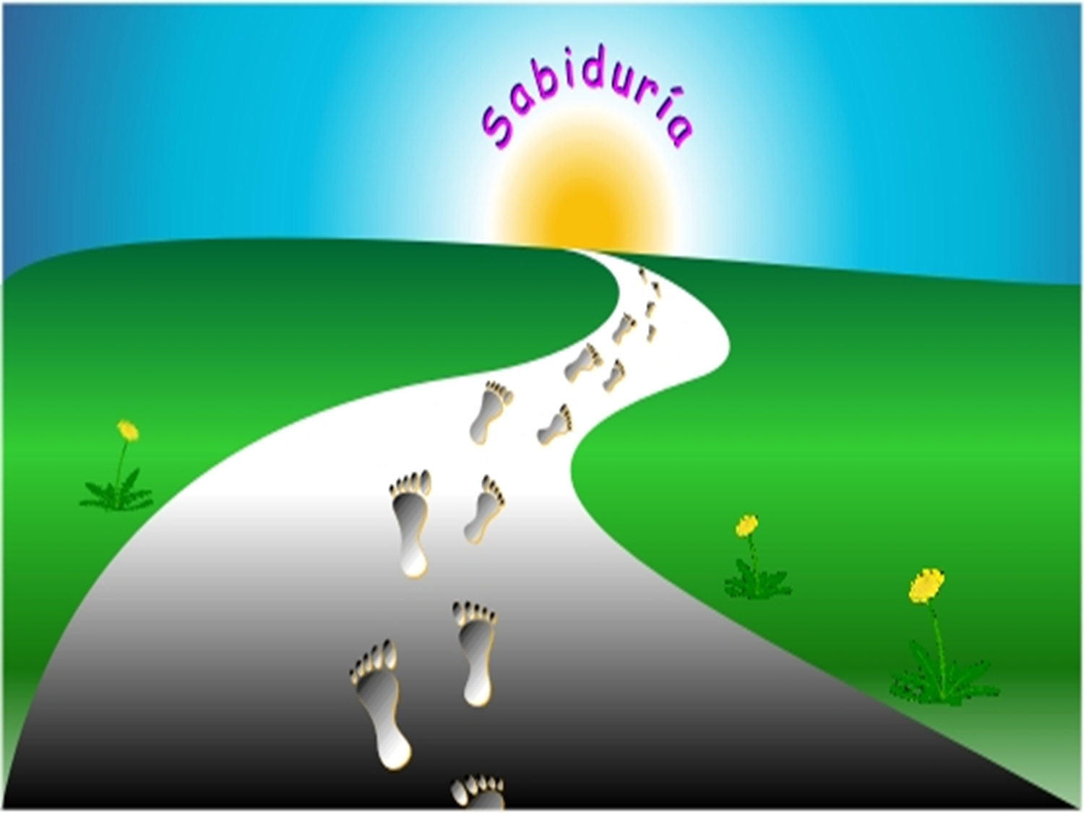

Estos no son los dichos del hombre sino de Dios; debemos atesorarlos como tal.
LA FUENTE DE LA SABIDURIA:
El Temor A Dios.
Proverbios.1:7.
El temor del SEÑOR es el principio de la sabiduría; los necios desprecian la sabiduría y la instrucción.
Si uno quiere ser sabio, el lugar donde debe comenzar es reverenciando a Dios, confiando en Él y obedeciéndole.

Slide 3

¿Hay algo más razonable, que la criatura confíe en su Creador?
Por el otro lado:
¿Hay algo más insensato que un hombre rechace la Palabra de Dios y viva rigiéndose por sus propias ideas?
Proverbios.1:29.
porque odiaron el conocimiento, y no escogieron el temor del SEÑOR,
Cuando no escogemos el temor a Dios vamos a escoger por ende odiar el conocimiento.

Slide 4

Proverbios.9:10.
El principio de la sabiduría es el temor del SEÑOR, y el conocimiento del Santo es inteligencia.
De nuevo se nos recuerda que el punto de partida de toda verdadera sabiduría es el temor del Señor.
«Conocer a la Deidad es el significado del conocimiento»
El Conocimiento.
Proverbios.2:5.
entonces entenderás el temor del SEÑOR, y descubrirás el conocimiento de Dios.

Slide 5
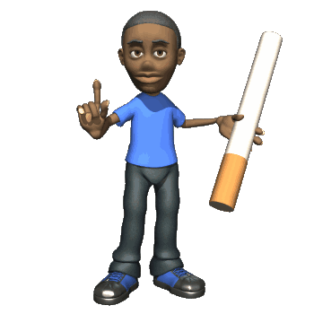
Si buscamos el temor del Señor, fácilmente encontraremos el conocimiento de la voluntad de Dios.
La Vida Santa.
Proverbios.8:13.
El temor del SEÑOR es aborrecer el mal. El orgullo, la arrogancia, el mal camino y la boca perversa, yo aborrezco.
El temor a Dios nos hace odiar el mal y por ende andar en una vida santa apartada del mal.
La Sabiduría y la cordura viven en la misma casa y van juntas.

Slide 6

De modo que, si tienes Sabiduría, tienes también ciencia.
La sabiduría otorga conocimiento y discreción para la conducta en los asuntos de la vida.
También existen cosas con las cuales la sabiduría no convive.
Son cosas moralmente opuestas, y ella las aborrece:
Toda forma de mal:
Ya sea soberbia, arrogancia, mala conducta, o hablar con engaño y mentira.

Slide 7

La Fe En Dios.
Proverbios.14:26.
En el temor del SEÑOR hay confianza segura, y a los hijos dará refugio.
En el temor la sabiduría de Dios tenemos confianza plena de todas las cosas y el refugio seguro en El.
Proverbios.29:25.
El temor al hombre es un lazo, pero el que confía en el SEÑOR estará seguro.
El temor del hombre resulta en rendición a la presión humana para cometer mal o para abstenerse de hacer el bien.

Slide 8

Cuántas personas se van ir al infierno por miedo a lo que dirían sus amigos si confiaran en Cristo!
El que confía en El Señor estará seguro pase lo que pase.
«Tememos mucho al hombre»
«Porque tememos poco a Dios».
El Contentamiento.
Proverbios.15:16.
Mejor es lo poco con el temor del SEÑOR, que gran tesoro y turbación con él.
El creyente pobre es mejor que el rico preocupado.

Slide 9

La turbación va ligada a las riquezas.
La vida de fe está libre de esos problemas.
Proverbios.23:17.
No envidie tu corazón a los pecadores, antes vive siempre en el temor del SEÑOR;
Hay algo mucho mejor que codiciar la prosperidad, y esto es vivir en continua comunión con El Señor.
Ocuparse en los impíos trae desánimo; ocuparse en el Señor trae deleite.

Slide 10

Por tanto la lección es:
Hagamos de la comunión con Dios el propósito de nuestra vida.
También, recordar que hay un día futuro de juicio para los pecadores y de gloriosa esperanza de recompensa para los justos, que no serán defraudados.
Nuestra esperanza mira más allá de la muerte y resurrección, a un glorioso futuro en el cielo.
Por eso no debemos envidiar lo que los impíos tienen eso es temporal.

Slide 11

Humildad.
Proverbios.15:33.
El temor del SEÑOR es instrucción de sabiduría, y antes de la gloria está la humildad.
El temor del Señor es la disciplina que lleva a la sabiduría.
La humildad es el camino que conduce a la honra.
Proverbios.22:4.
La recompensa de la humildad y el temor del SEÑOR son la riqueza, el honor y la vida.

Slide 12

La humildad y el temor de Dios pueden parecer aburridos y ordinarios, pero no es aconsejable desecharlos, pues sería una muestra de ignorancia.
Son recompensados con riquezas espirituales, honra divina y vida abundante, eterna en los cielos.
LOS PROPOSITOS DE LA SABIDURIA.
Hacernos Personas Razonables Y Prudentes.
Proverbios.1:2.
para aprender sabiduría e instrucción, para discernir dichos profundos,

Slide 13
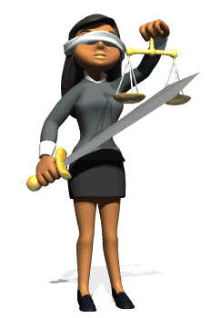
Aquí se puede aprender sagacidad y recibir la clase de instrucción que explica cómo hacer las cosas.
Aquí se aprende a entender razones prudentes, para discernir entre lo bueno y lo malo.
Hacernos Crecer En Justicia.
Proverbios.1:3.
para recibir instrucción en sabia conducta, justicia, juicio y equidad;
Para que podamos practicar la justicia la equidad siempre.

Slide 14

Lo provechoso y lo vano, lo útil y lo perjudicial.
Aquí es donde los hombres son instruidos en lo que es sabio, justo, apropiado y honorable.
Volvernos Sagaces Inteligentes Y Cuerdos.
Proverbios.1:4.
para dar a los simples prudencia, y a los jóvenes conocimiento y discreción.
Escuchando la sabiduría los simples desarrollan sagacidad y los jóvenes adquieren cordura y sentido común santificado.

Slide 15

Volvernos Personas Mas Sensibles Para Oír.
Proverbios.1:5-6.
El sabio oirá y crecerá en conocimiento, y el inteligente adquirirá habilidad,
V.6.
para entender proverbio y metáfora, las palabras de los sabios y sus enigmas.
Los sabios aumentarán su sabiduría al prestar atención a la sabiduría.
Y el entendido aprenderá a cómo conducirse a si mismo y a otros también.

Slide 16

«Sabio»:
Es alguien que no se deja enseñar.
Que está dispuesto a no manipular todas las conversaciones, sino a escuchar.
No es el típico insufrible sabelotodo.
Que nadie le puede enseñar que todo lo sabe.
Acercarnos mas al corazón de Dios.
Proverbios.1:7.
El temor del SEÑOR es el principio de la sabiduría; los necios desprecian la sabiduría y la instrucción.

Slide 17

El temor del Señor es el principio o parte principal de la sabiduría.
Si uno quiere ser sabio, el lugar donde debe comenzar es reverenciando a Dios, confiando en Él y obedeciéndole.
La sabiduría nos acerca a Dios, el que no busca ni acepta la sabiduría esta lejos de Dios.
Porque el temor a Dios es el principio de la sabiduría y el temor a Dios nos hace odiar el mal, apartarnos del mal.
Busquemos esta sabiduría siempre.

Slide 18

La sabiduría no se obtiene con mucho conocimiento intelectual sino con mucho conocimiento vivencial.
No vivamos sin la sabiduría que viene de lo alto.
La sabiduría es la practica de lo que aprendemos.
Santiago.1:22.
Sed hacedores de la palabra y no solamente oidores que se engañan a sí mismos.
Debemos oír pero no solo oír lo importante es la practica de lo que escuchamos atraves de la palabra de Dios.

Slide 19

Un ejemplo claro y contundente es Esdras.
Esdras.7:10.
Ya que Esdras había dedicado su corazón a estudiar la ley del SEÑOR, y a practicarla, y a enseñar sus estatutos y ordenanzas en Israel.
Esdras hizo tres cosas:
1. Estudiar La Palabra De Dios.
2. La Practico- Aquí la sabiduría.
3. La Enseño.
Es lo que todo cristiano debemos hacer siempre.

Slide 20
CONCLUSIÓN:
La Biblia nos enseña que la sabiduría es el temor a Dios.
Cuando adquirimos sabiduría es cuando tenemos temor a Dios.
La sabiduría es muy importante en nuestras vidas como cristianos ella nos:
Hace Razonables.
Nos Hace Crecer En Rectitud.
Nos Vuelve Inteligentes Capaces.
Nos Acerca a Dios.
¿En donde estamos buscando la sabiduría?

Slide 21


DIOS NOS BENDIGA A TODOS.

